Slide 1


UBND HUYỆN AN DƯƠNG
TRƯỜNG MẦM NON LÊ LỢI
TRÒ CHƠI
BÉ CHỌN HÀNH VI
ĐÚNG - SAI

Slide 2


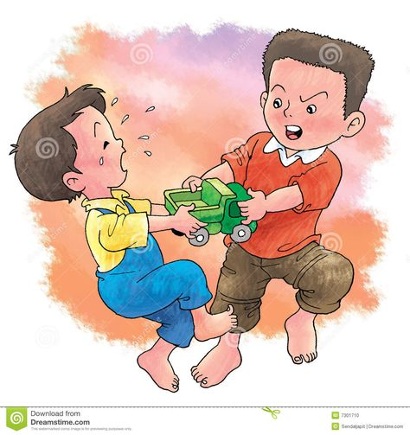
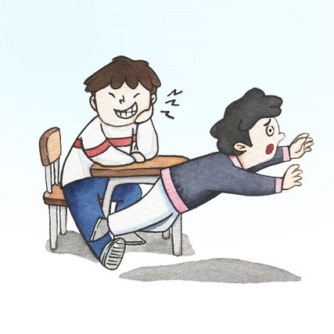
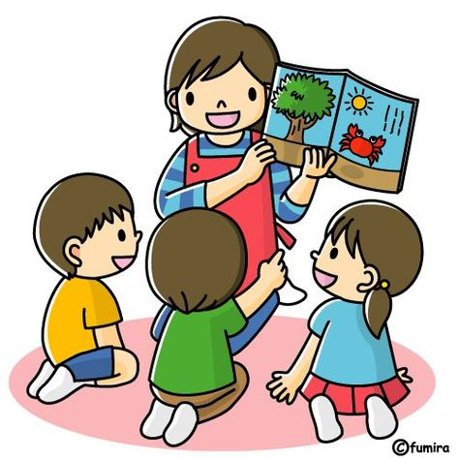
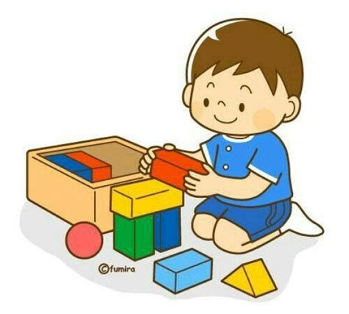
Bé hãy kích chuột vào hình ảnh có hành vi đúng về an toàn trong trường, lớp mầm non.
Tiếp tục

Slide 3




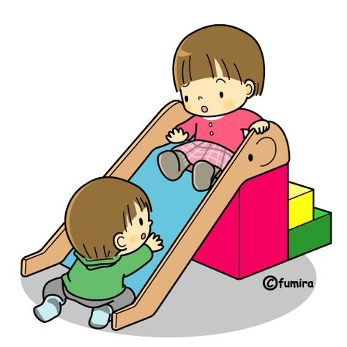

Bé hãy kích chuột vào hình ảnh có hành vi đúng về an toàn trong trường, lớp mầm non.
Tiếp tục

Slide 4

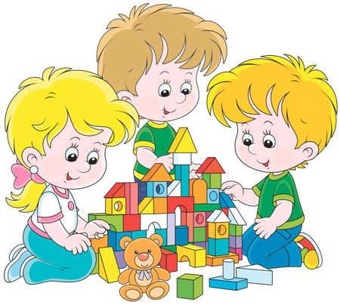
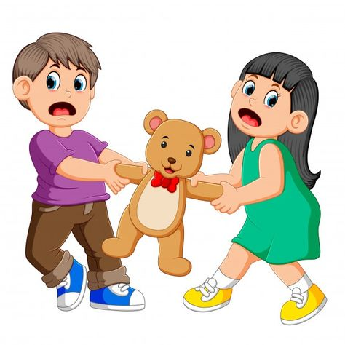


Bé hãy kích chuột vào hình ảnh có hành vi sai về an toàn trong trường, lớp mầm non.
Tiếp tục

Slide 5
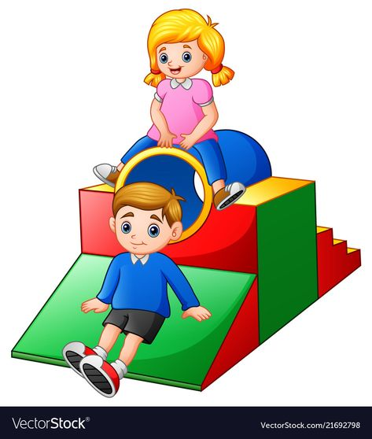

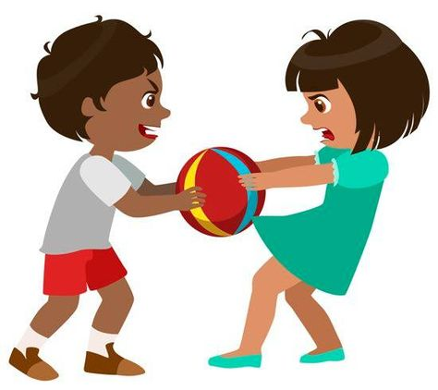

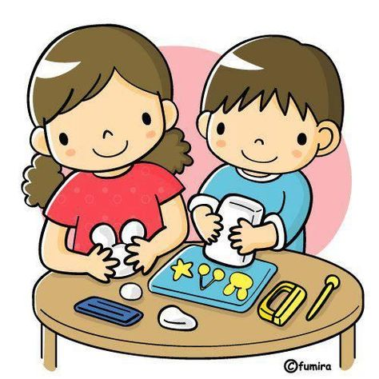
Bé hãy kích chuột vào hình ảnh có hành vi sai về an toàn trong trường, lớp mầm non.
Kết thúc

Slide 6


Chúc mừng bé
đã hoàn thành tốt trò chơi.
Tạm biệt!

